Slide 1
The Hunger Braver Demo Prototype II กลุ่ม 17 ชื่ออะไรนะ? (What’s name?)
ชั้นปีที่ 3 คณะวิทยาศาสตร์ สาขาวิทยาการคอมพิวเตอร์ โครงการพิเศษ

Slide 2
เนื้อหา (ปรับแก้)
- หลังสงคราม ยุคสมัยได้ถึงคราวล่มสลายจากการที่เหล่าปิศาจเข้ามาบุกรุก ปัจจัย 4 ที่สำคัญอย่างอาหาร ได้ขาดแคลนจนเกิดการอดอยากขึ้น เจ้าเมืองจึงได้ส่งผู้กล้าให้ไปหาเสบียงมาเพื่อความอยู่รอดของทุกคนในหมู่บ้าน
- การที่จะได้อาหารนั้นต้องต่อสู้กับเหล่าปิศาจที่ขโมยอาหารไป เพื่อเก็บไอเท็มหลังจากจัดการเหล่าปิศาจได้แล้ว

Slide 3
Menu

Slide 4
Story Scene

Slide 5
Level Scene

Slide 6
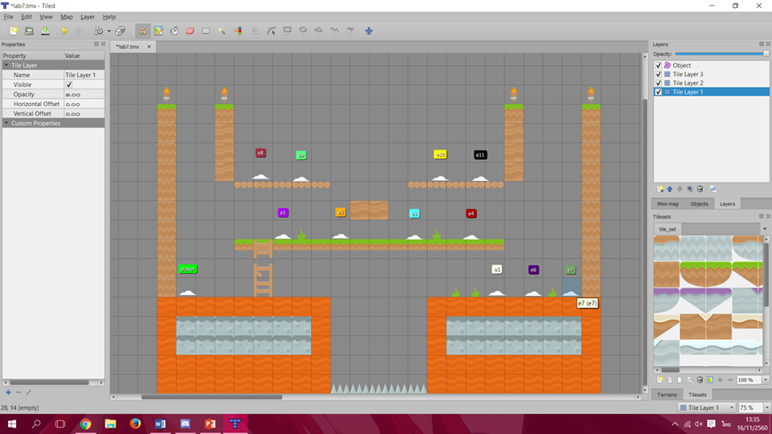

Slide 7
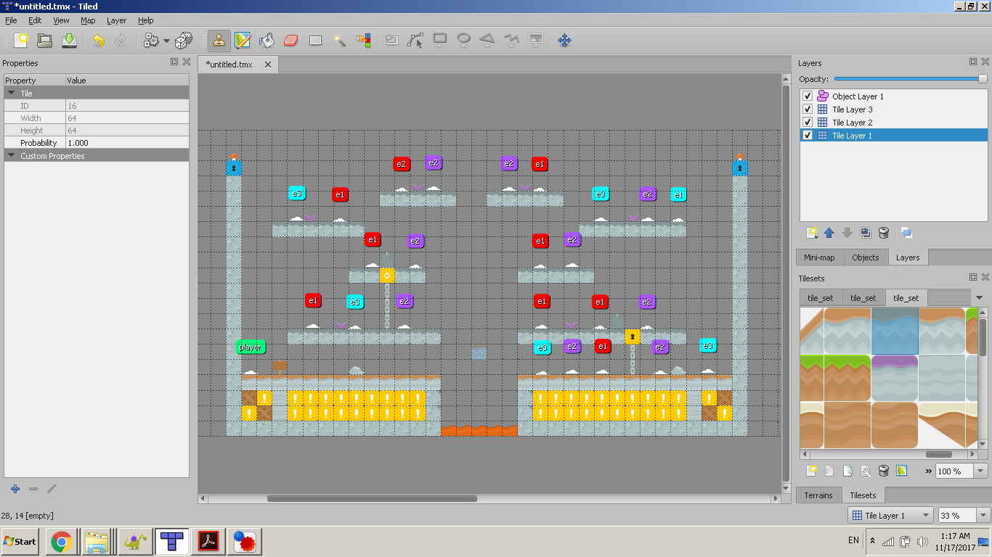

Slide 8
Characters Design

Slide 9
Braver

Slide 10









Peckish

Slide 11









Munchies

Slide 12









Hungry

Slide 13
Demon

Slide 14
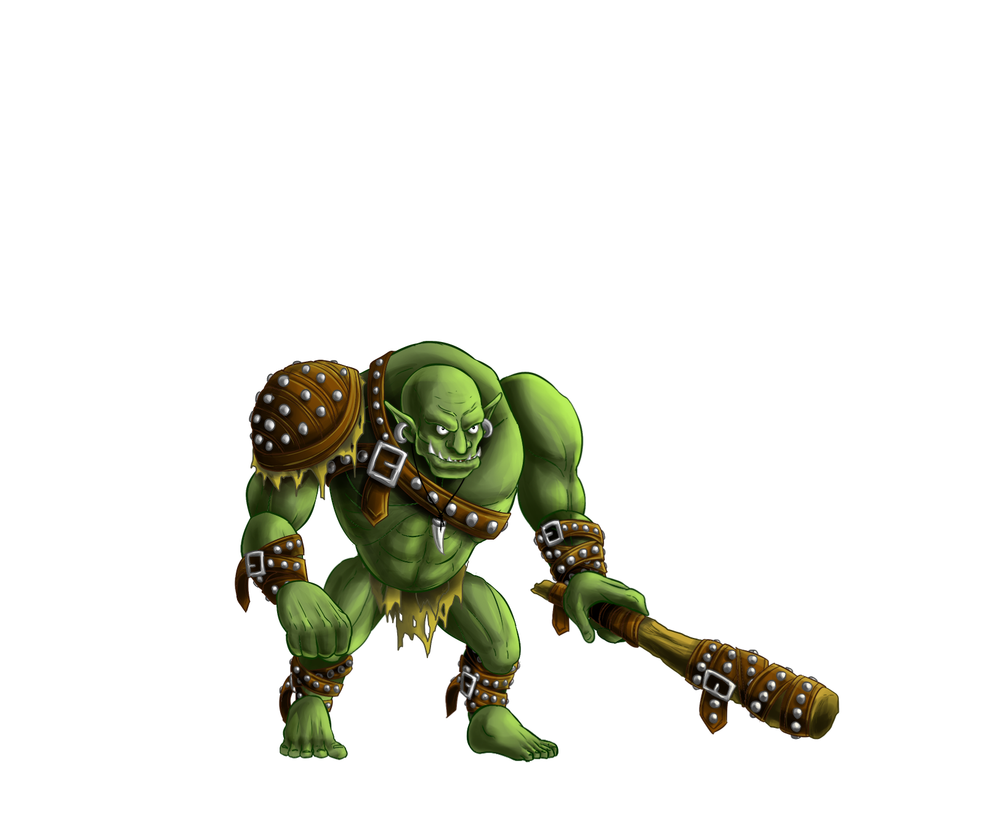







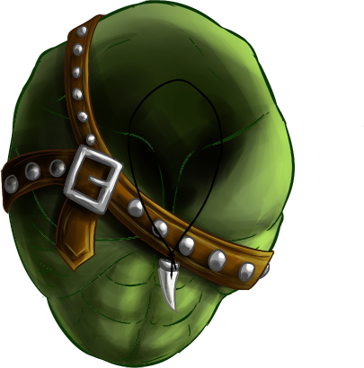








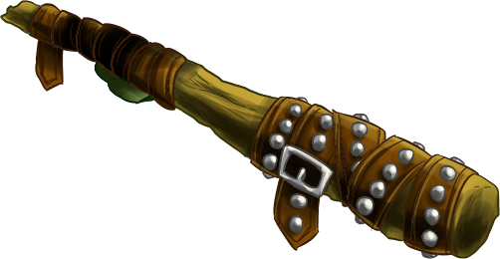




Villain

Slide 15
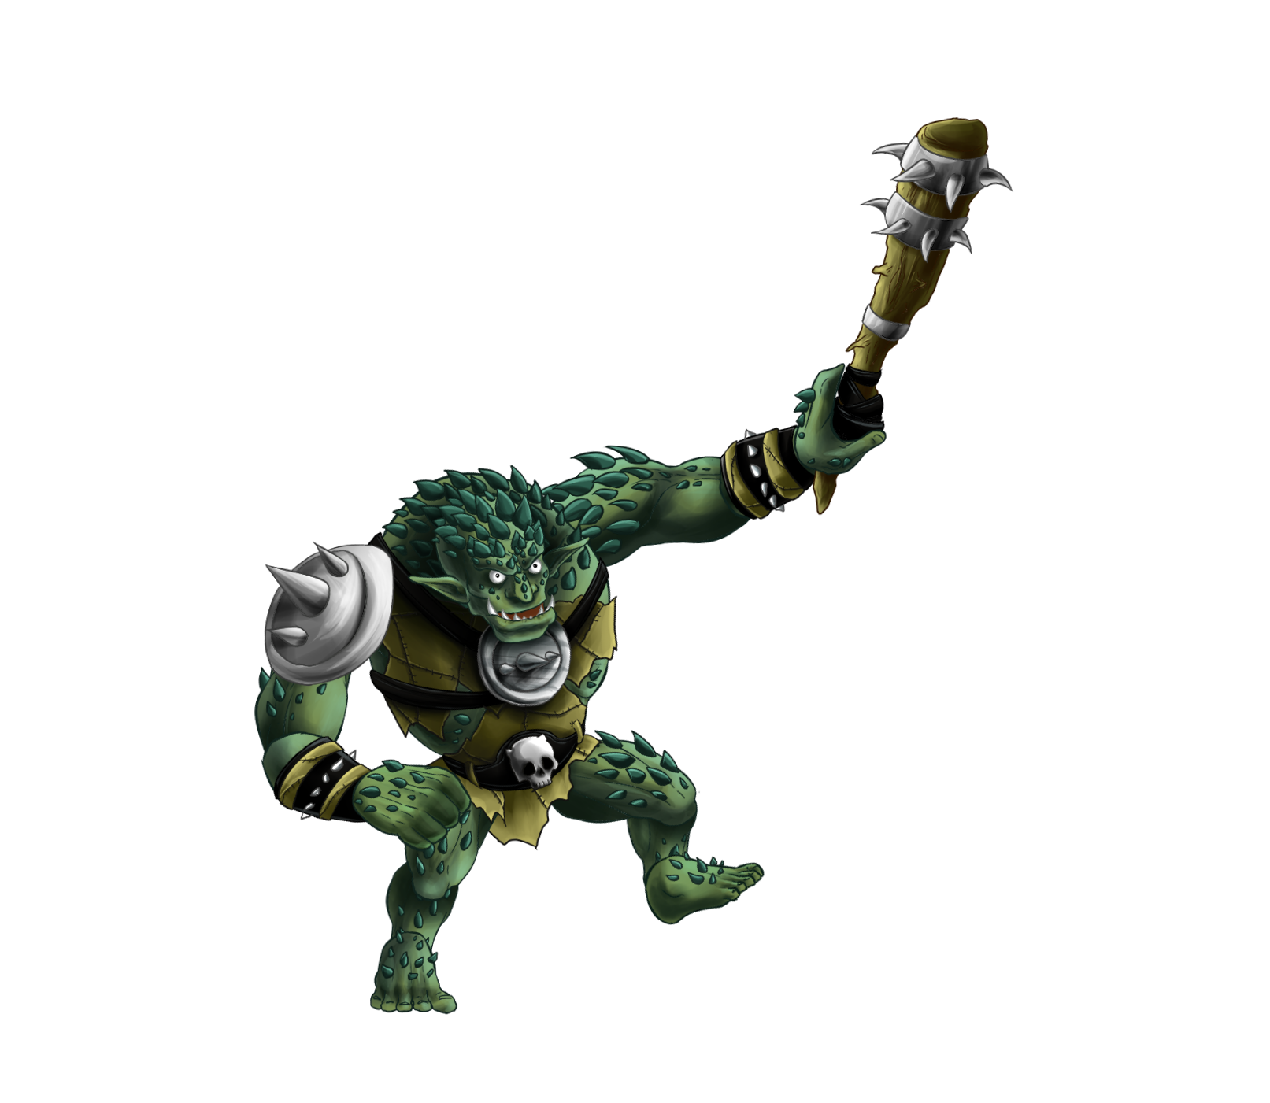





















Beastly

Slide 16


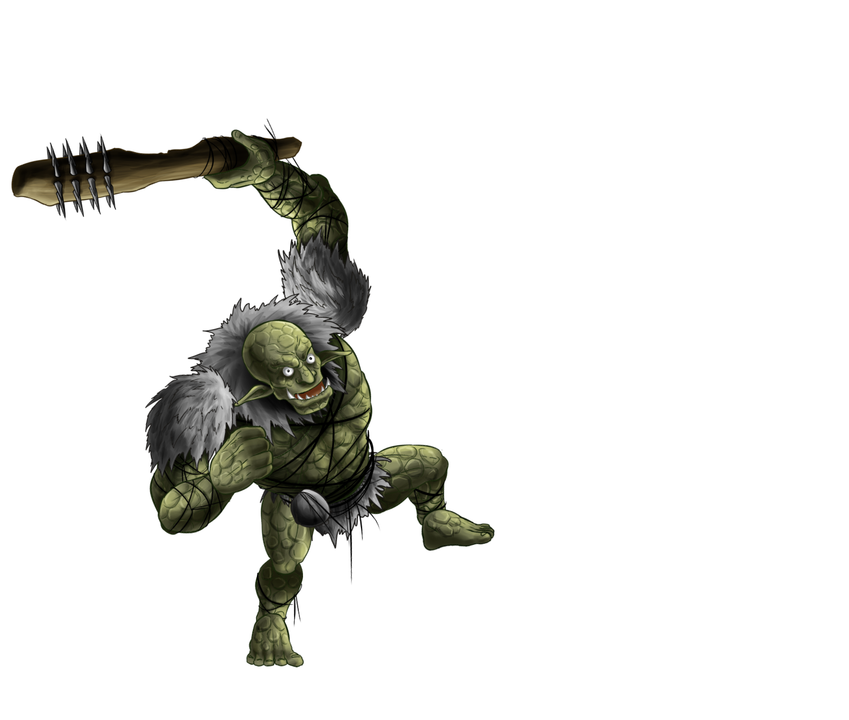

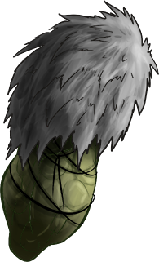


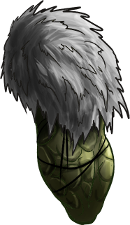






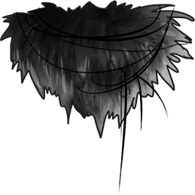






Mons

